Slide 1

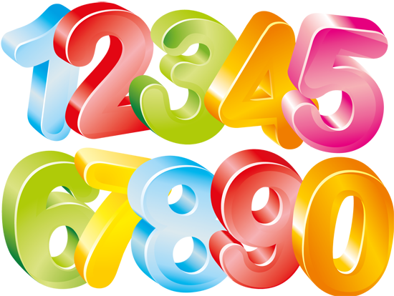

Государственное бюджетное общеобразовательное учреждение
кадетская школа Пушкинского района Санкт -Петербурга
Презентация на тему:
«Правила умножения
двухзначных чисел на
двухзначные числа»
Выполнил ученик :
«4 А» класса
Погонца Кирилла
2018 г

Slide 2
План
Разминка.
Алгоритм решения.
Реши пример!
Проверь себя.
5. Вывод.

Slide 3

Разминка

Slide 4

Разминка

Slide 5

Разминка

Slide 6

Разминка

Slide 7
Алгоритм умножения двузначных чисел
Записать в столбик единицы под единицами,
десятки под десятками.
2. Умножить первый множитель на единицы второго
множителя. Это – первое неполное произведение.
3. Умножить первый множитель на десятки
второго множителя, начиная записывать
под разрядом десятков. Это – второе
неполное произведение.
4. Сложить получившиеся результаты.
Схема - опора
* *
* *
* * *
* * *
* * * *
х
+

Slide 8
Реши пример
Схема - опора
х
45
25
12
15
18
х
х
______
_______
______
32
* *
* *
* * *
* * *
* * * *
х
+

Slide 9
Проверь себя
Схема - опора
1
2
1
2
1
х
4 5
2 5
1 2
1 5
1 8
* *
* *
* * *
* * *
* * * *
х
х
х
3 2
+
+
6 0
+
3 6
2 2 5
+
9 0
1 2
5 4
1 1 2 5
1 8 0
5 7 6

Slide 10
Вывод
Сегодня мы научились умножать
двухзначные числа на двухзначные числа!

Slide 11

Спасибо
за
внимание!

